Slide 1




GOSPODARSTVO Z EVROPE

Slide 2
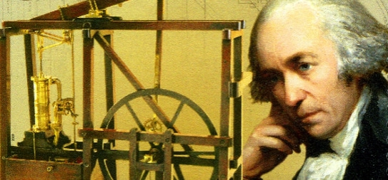
Razvoj industrije
Kolonije
Iznajdba parnega stroja (vsestransko uporaben parni stroj, ki ga je izboljšal škotski inženir James Watt, je povzročil pravo tehnično revolucijo).
Industrializacija
Razmah kapitalizma
Širjenje kapitalizma, industrije v svojih kolonijah in hitro po vsej Evropi ter svetu!

Slide 3
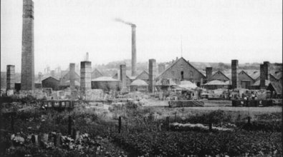
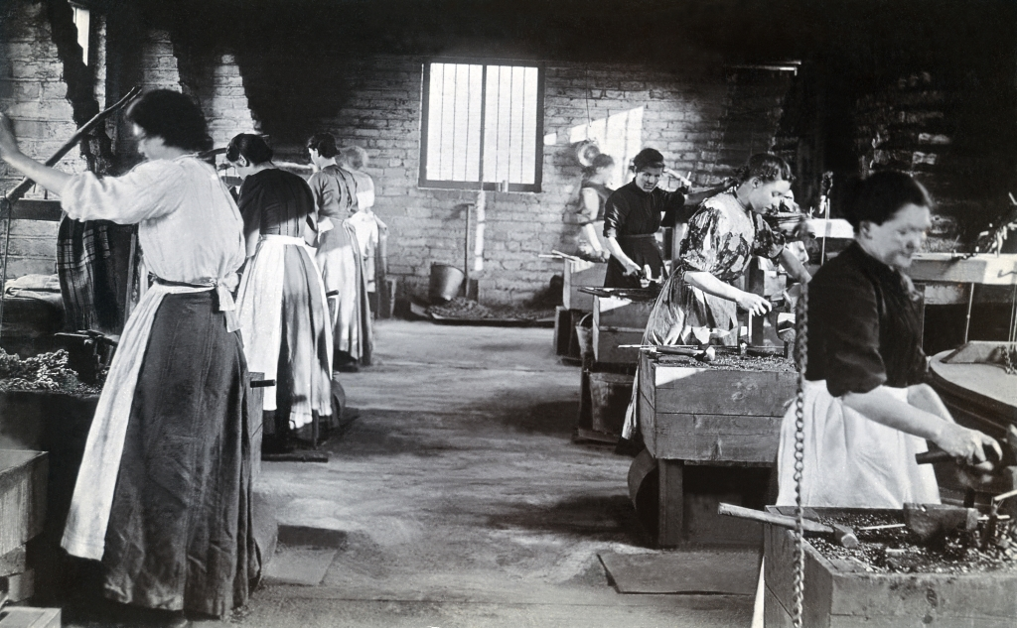
Stare industrijske panoge:
rudarstvo
predelava surovin
železarstvo
tekstilna industrija
Vezane so na surovino.
revno prebivalstvo, onesnaženo okolje,
veliki socialni problemi
Po letu 1970 te industrije začnejo propadati!

Slide 4

Nove industrijske panoge:
industrija visoke tehnologije - računalniška
elektronika
kemična industrija
avtomobilska, letalska,...
manj delavne sile (roboti, stroji)
nastajajo tehnološki parki z raziskovalnimi središči ob fakultetah, univerzah

Slide 5
Zapiši dejavnosti, kjer je danes zaposlenih več 2/3 prebivalstva:
-
-
-
-

Slide 6

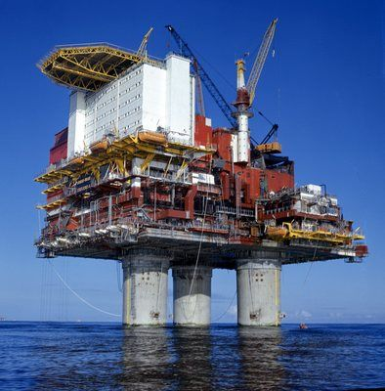
Spreminjanje energijskih virov
PREMOG NAFTA + ZEM. PLIN ELEKTRIKA (JEDRSKA ENERGIJA, PLIMOVANJE)
Severno morje
(uč. str. 71)

